Slide 1
2023操作系统实验报告
实验名：系统调度算法
姓名：瞿久尧
学号：120L022314

Slide 2
大纲
实验原理说明——运用学过的知识对实验核心原理进行说明
实验过程——写明详细的实现过程
实验结果及分析——通过截图进行阐述分析
源代码截图——对部分关键源代码进行截图展示
实验体会——通过实验个人学习到的内容

Slide 3
实验原理说明
此次实验的基本内容是：在LiteOS_a上对现有的EDF调度算法进行优化，并编写两个简单的任务，任务调度策略为EDF调度算法使调度任务正常运行。
EDF调度算法是一种实时任务调度算法，其原则是按照任务的最早截止时间（deadline）来进行调度，即优先执行最临近截止时间的任务，以保证实时性。

Slide 4
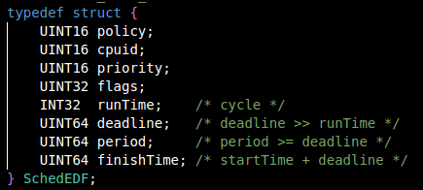
实验过程
在/kernel/liteos_a/kernel/base/include/los_sched_pri.h文件中修改结构体

Slide 5
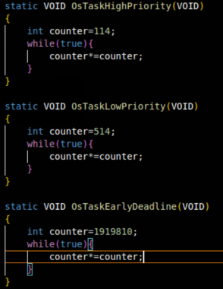
实验过程
在/kernel/liteos_a/kernel/base/core/los_task.c中添加任务入口函数OsTaskHighPriority、OsTaskLowPriority、OsTaskEarlyDeadline

Slide 6
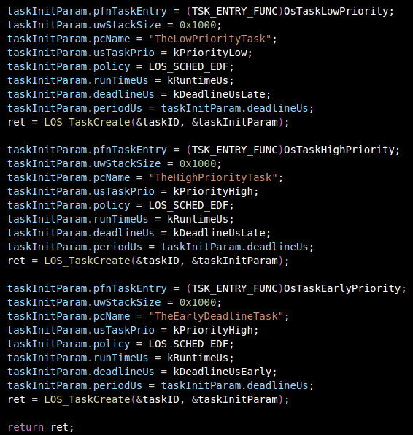
实验过程
修改OsResourceFreeTaskCreate函数里的内容

Slide 7
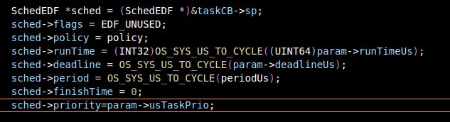
实验过程
在/kernel/liteos_a/kernel/base/sched/deadline.c中将新任务的LosTaskCB对象的priority成员初始化为我们提供的值

Slide 8
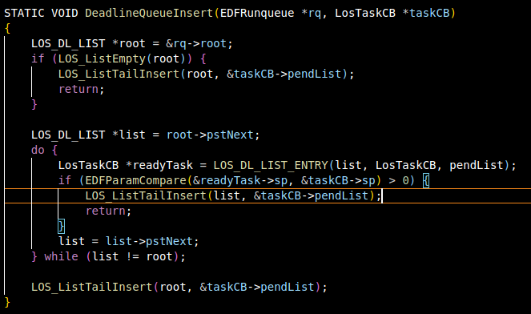
实验过程
在/kernel/liteos_a/kernel/base/sched/los_deadline.c中修改插入方式

Slide 9
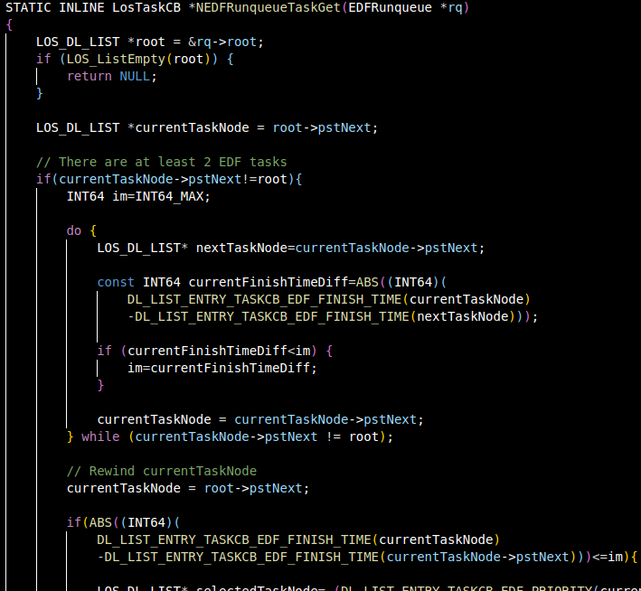
实验过程
在/kernel/liteos_a/kernel/base/include/los_sched_pri.h中添加NEDF算法的实现

Slide 10
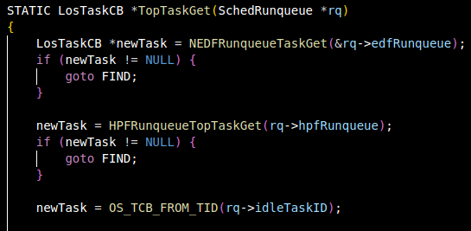
实验过程
回到/kernel/liteos_a/kernel/base/sched/los_sched.c中，进入TopTaskGet函数，把EDF调度所使用的任务选取函数改成我们刚才实现的NEDFRunqueueTaskGet。

Slide 11
实验过程
openharmony 根目录下打开终端，首先输入 sudo su 切换到 root 用户。
输入 hb build -f && ./qemu-run -f
执行cat /proc/process

Slide 12
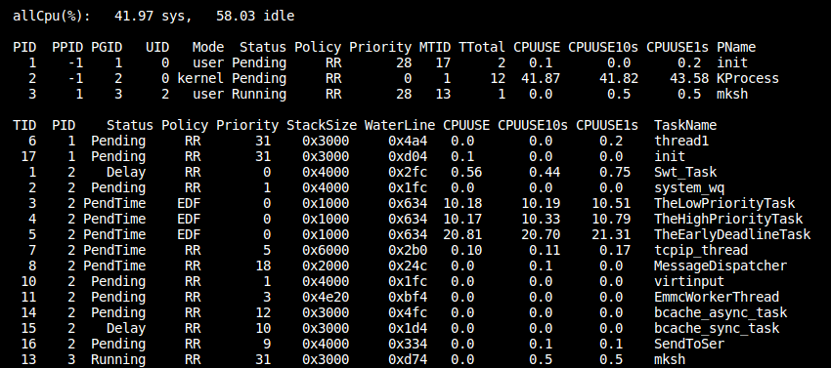
实验结果及分析
1. TheLowPriorityTask和TheHighPriorityTask的CPU占用率不相上下；
2. TheEarlyDeadlineTask的CPU占用率大约为以上两者的两倍；
3. 系统面临TheLowPriorityTask和TheHighPriorityTask之间的选择时，总是选择优先级更高的TheHighPriorityTask。

Slide 13
实验体会
如果在多核的条件下使用EDF调度算法，可以将任务与核心一一映射，即为每个任务分配一个固定的核心，然后按照EDF算法进行调度；也可以动态地将任务分配到不同的核心上，以实现负载均衡。
调度算法实现过程：
获取当前任务的优先级，设置当前任务为已执行状态。
遍历任务列表，找到优先级最高的就绪任务，将其设置为下一个要执行的任务。
如果找到了下一个要执行的任务，则将其设置为运行状态，并切换到该任务的堆栈中继续执行；
如果没有找到就绪任务，则将空闲任务设置为下一个要执行的任务，并切换到空闲任务的堆栈中等待下一个任务的到来。

